Slide 1
Спортивное мероприятие «Ходьба-спорт для всех».

Slide 2
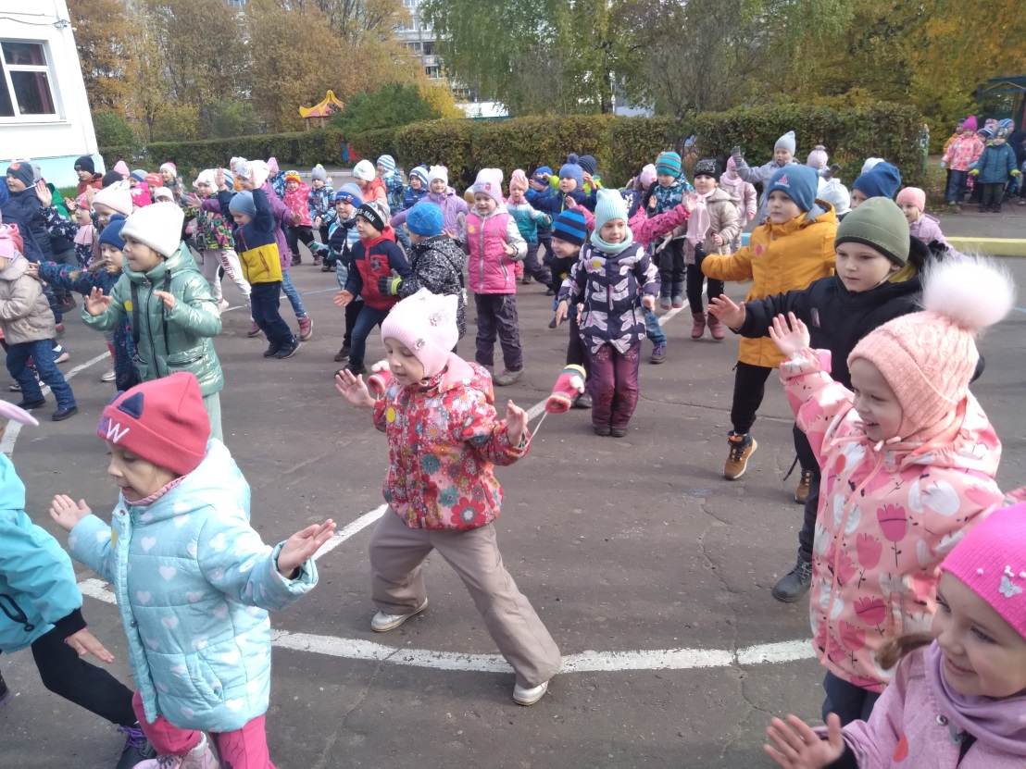
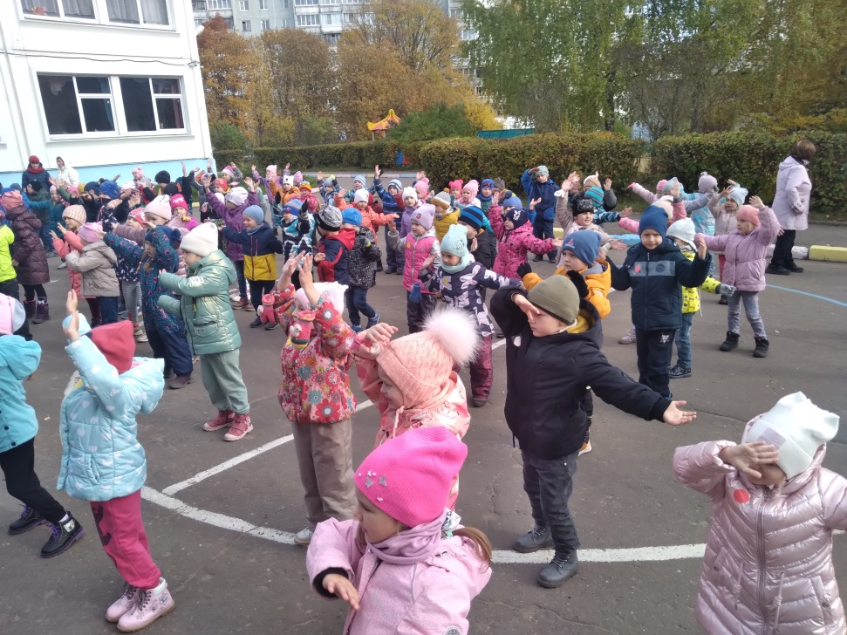
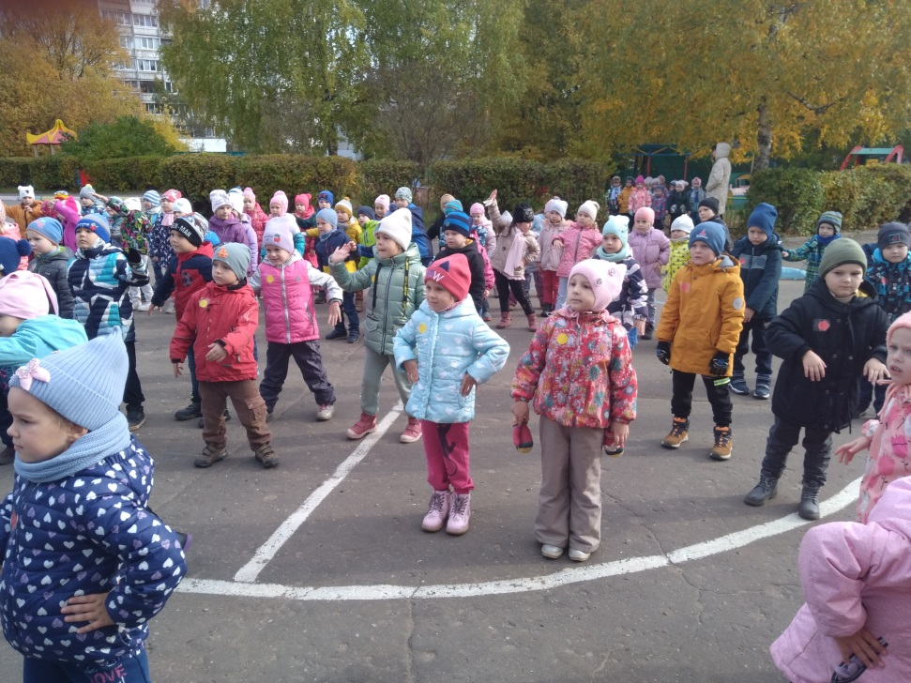
2-3 октября Всероссийский день ходьбы в 2021 году

Slide 3
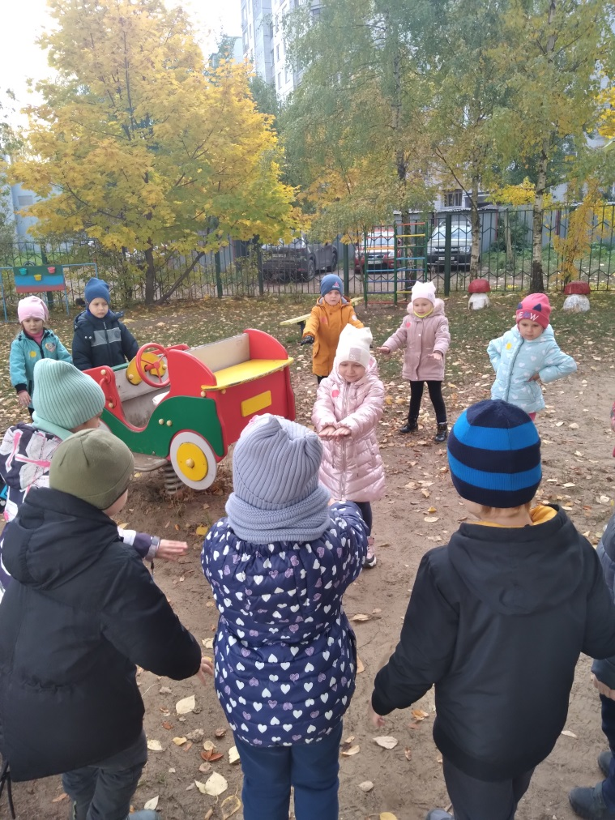
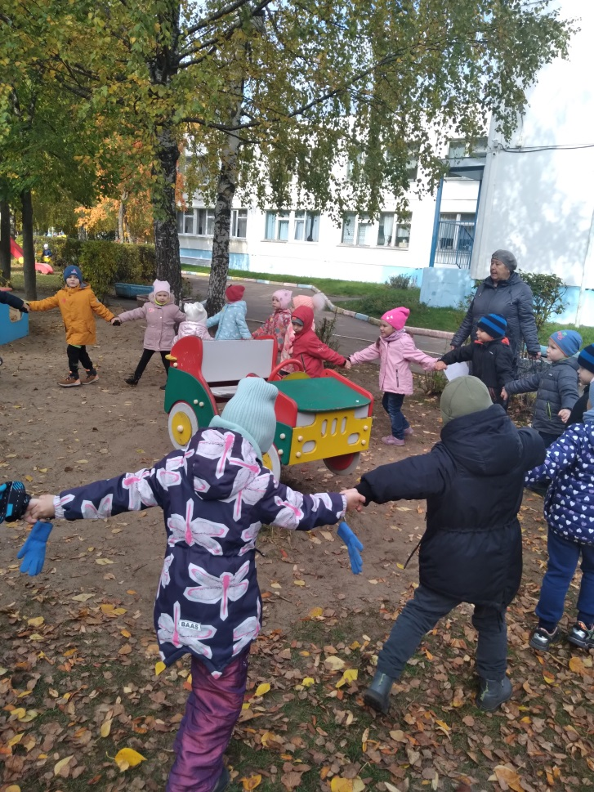
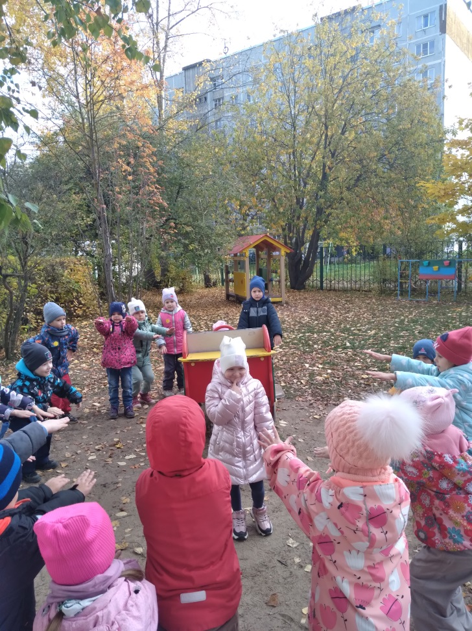

Slide 4
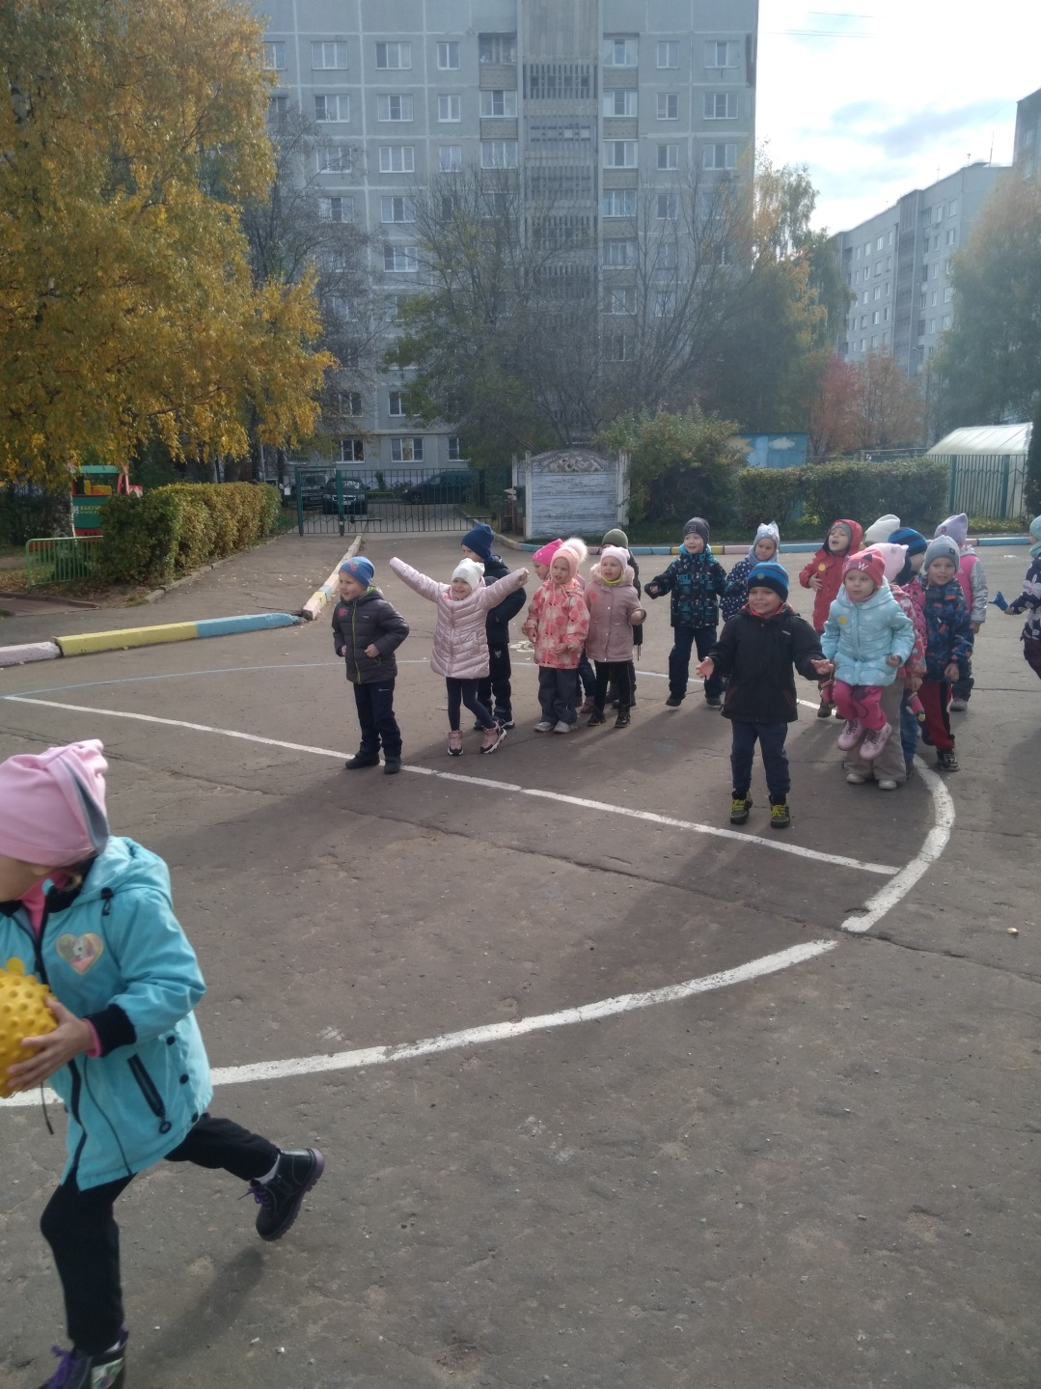
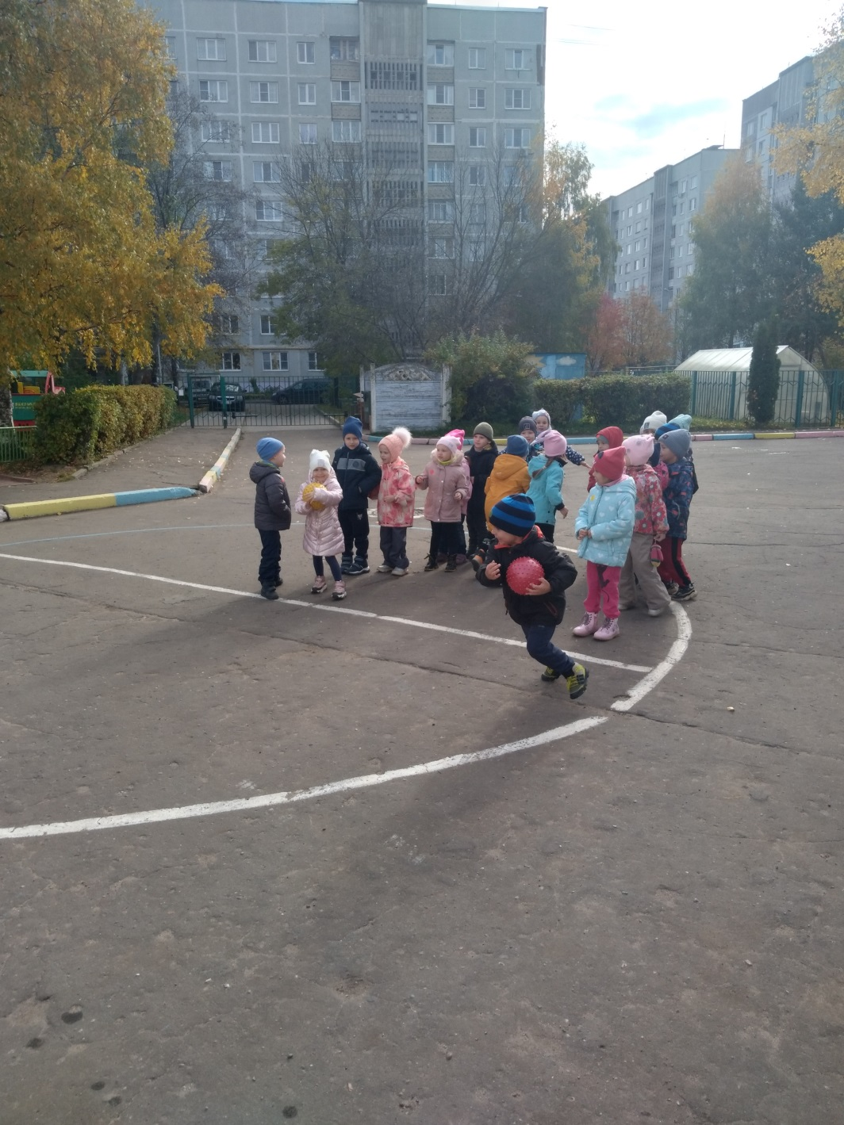

Slide 5
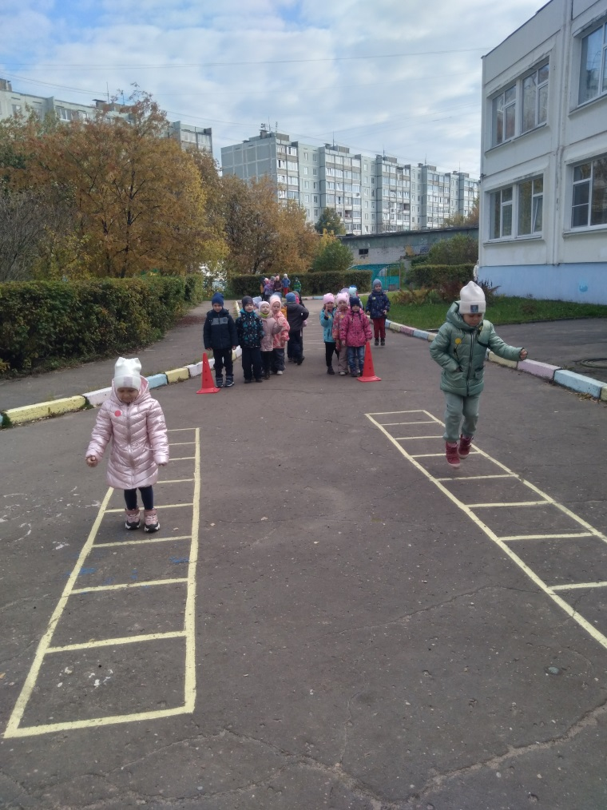
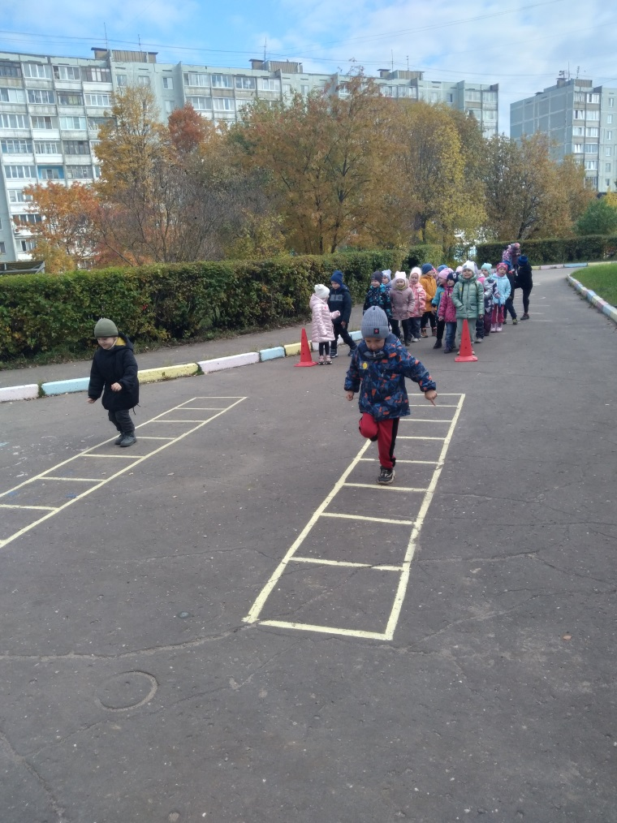
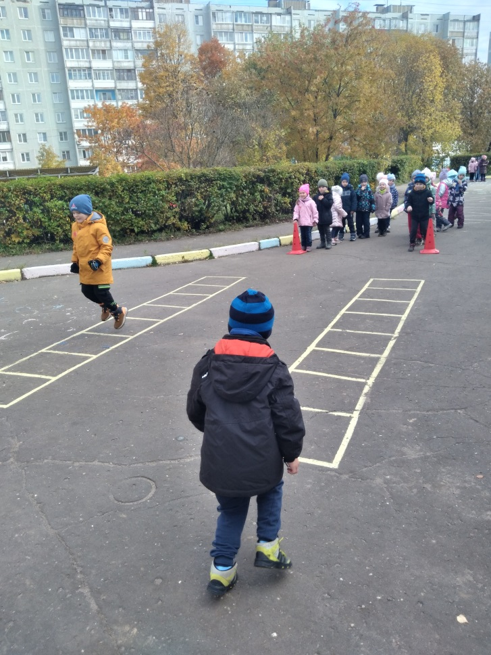

Slide 6
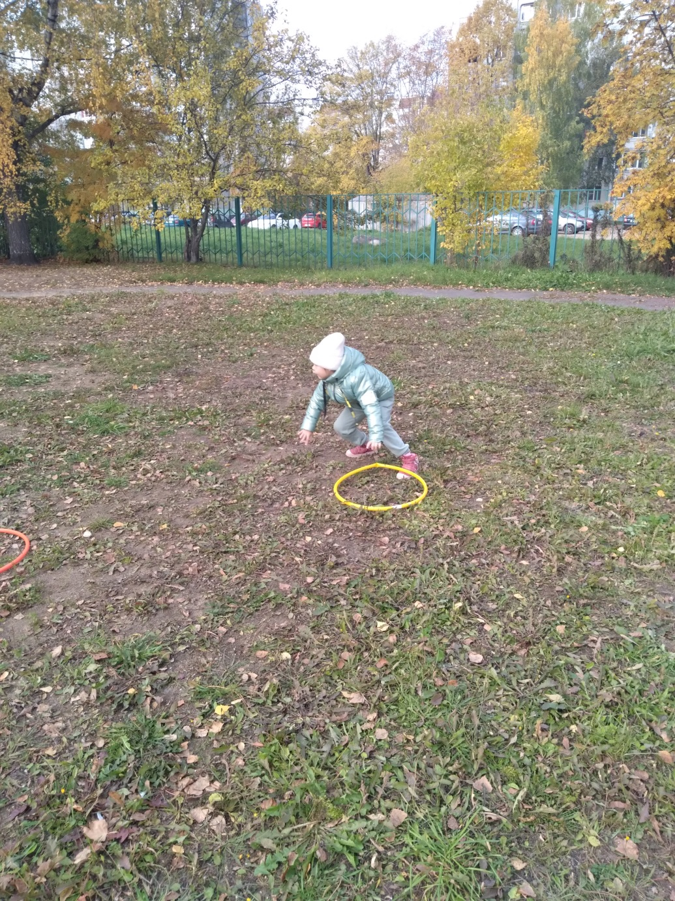
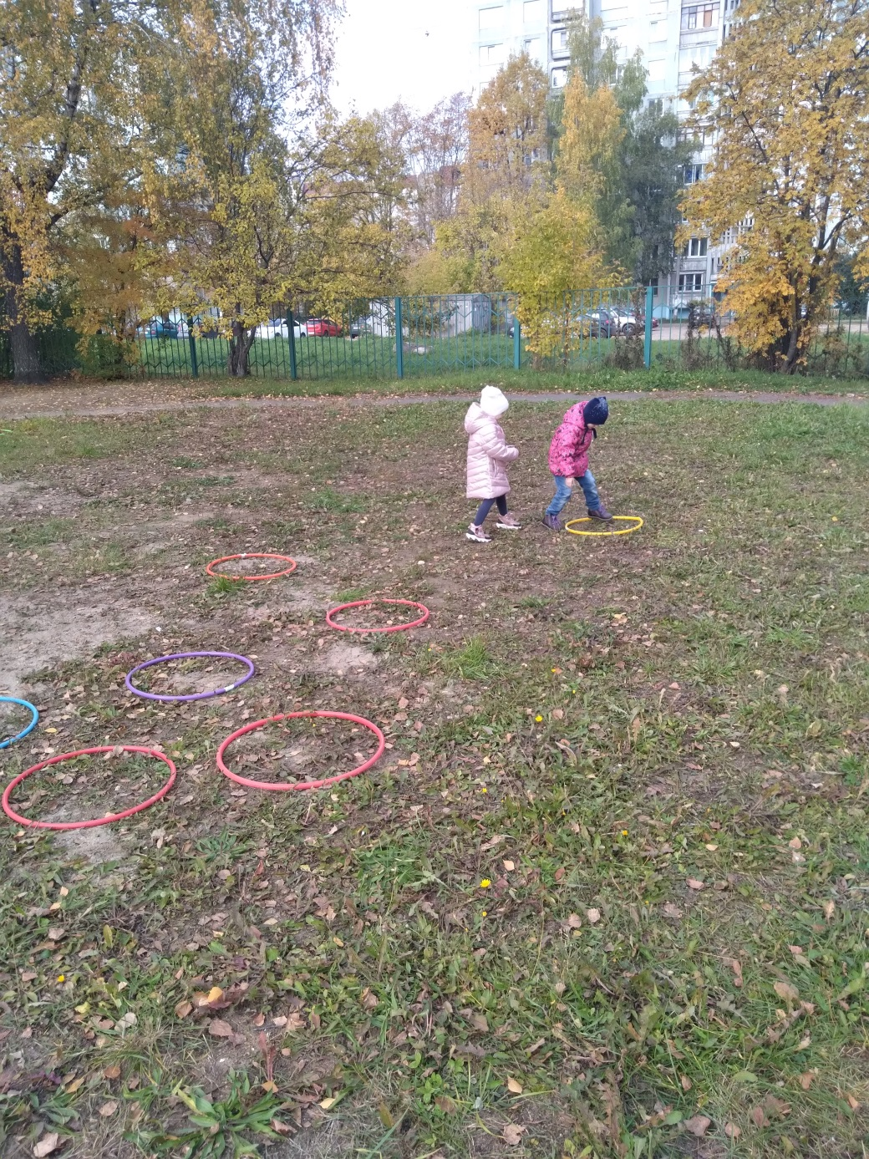

Slide 7
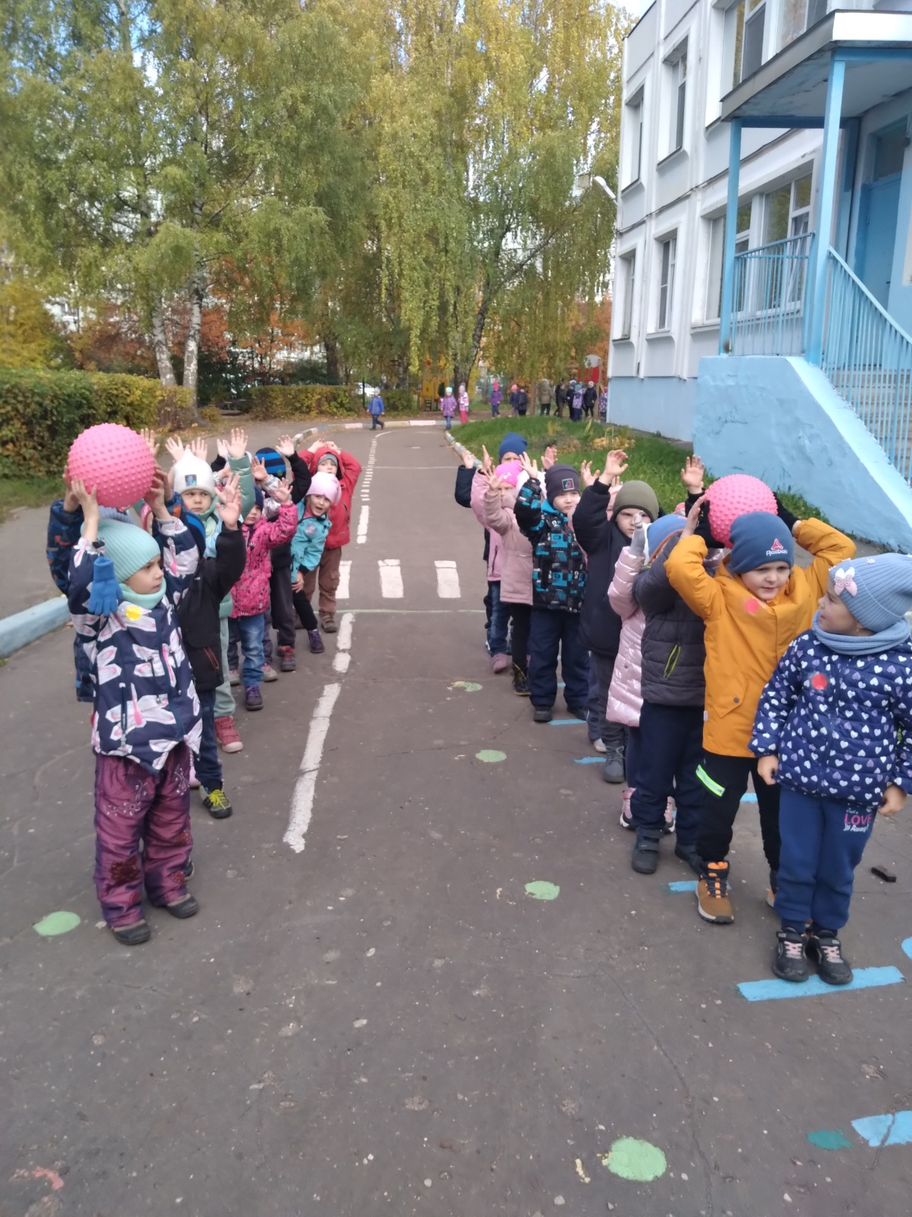
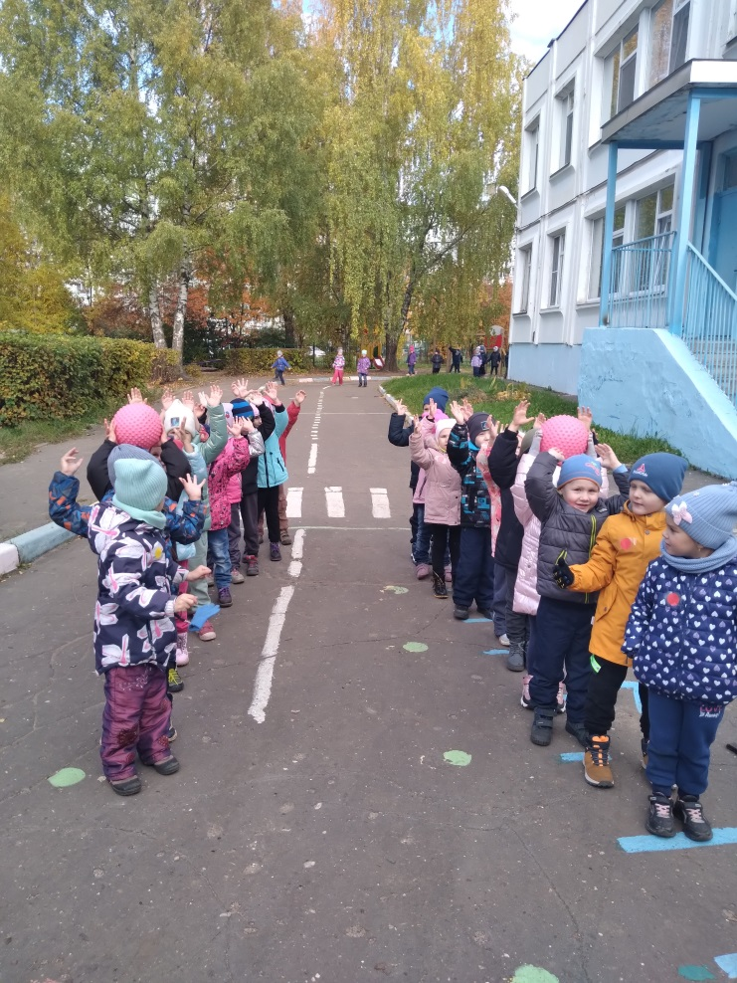

Slide 8
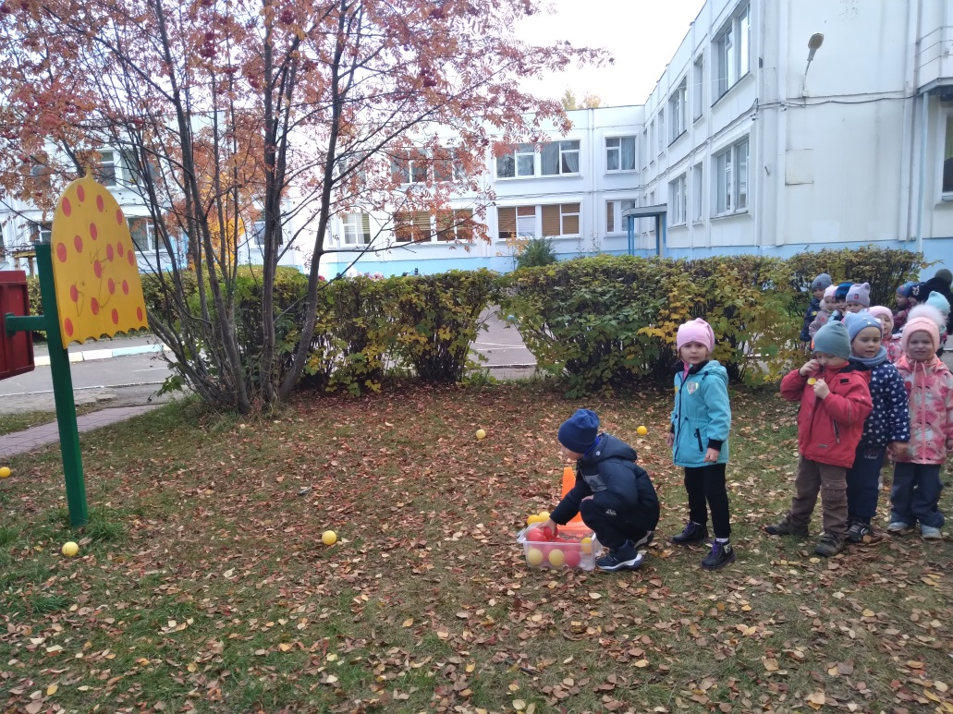
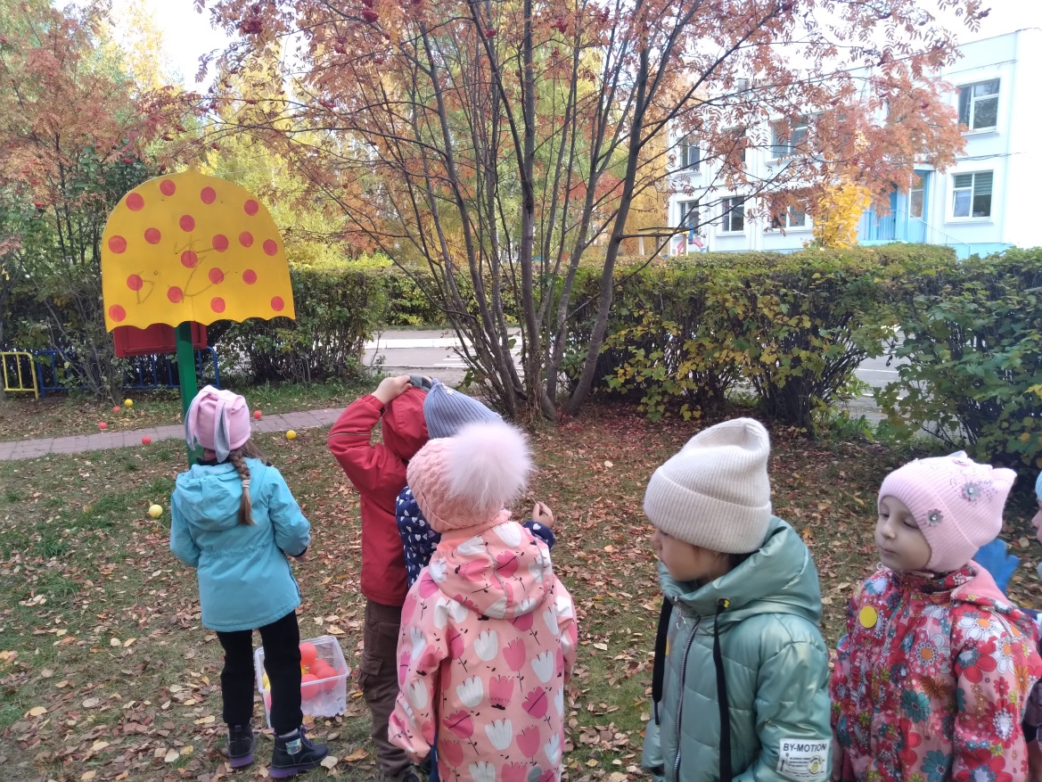

Slide 9
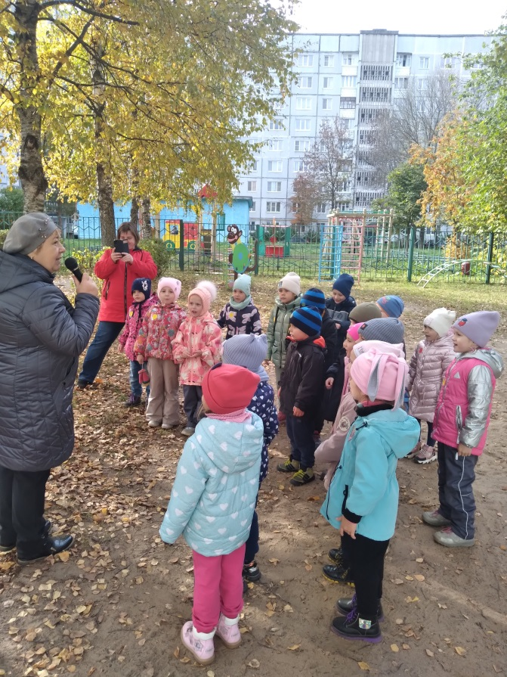
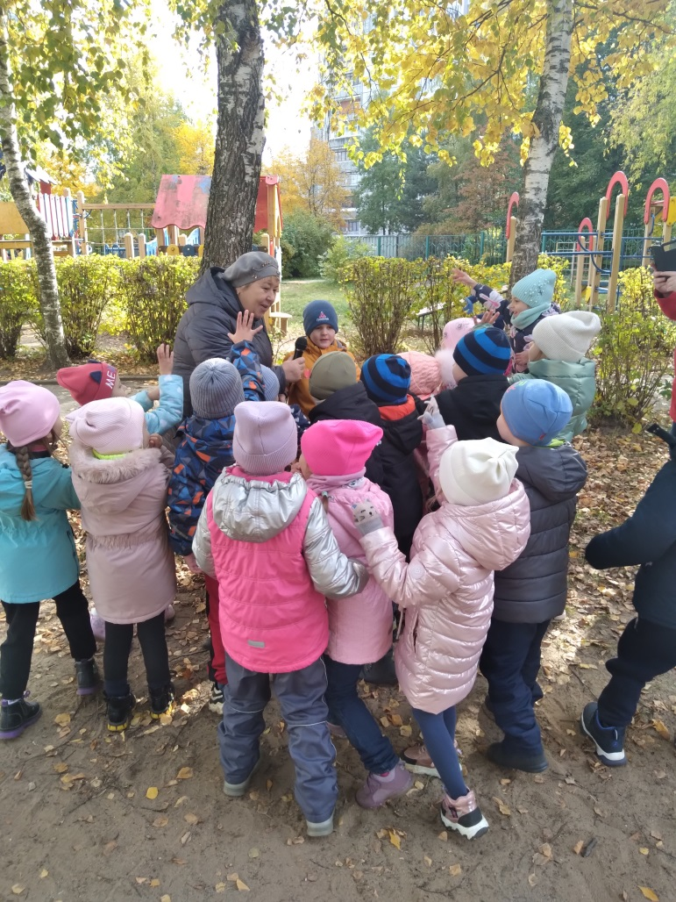
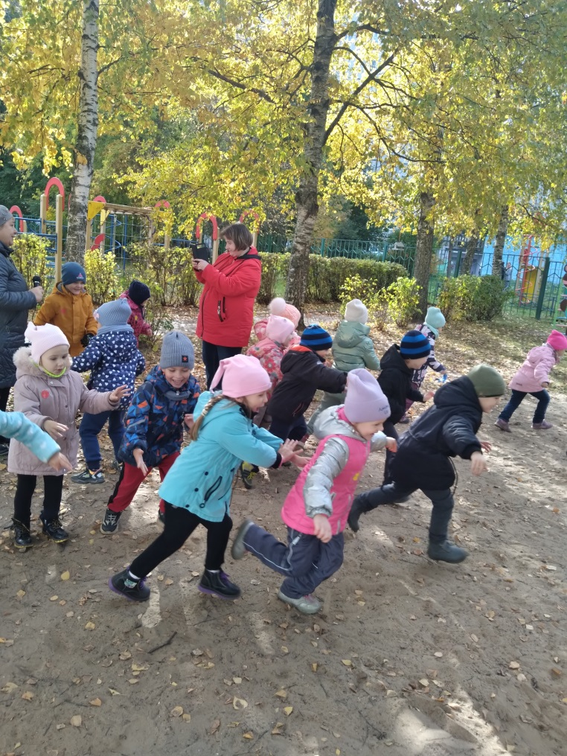

Slide 10
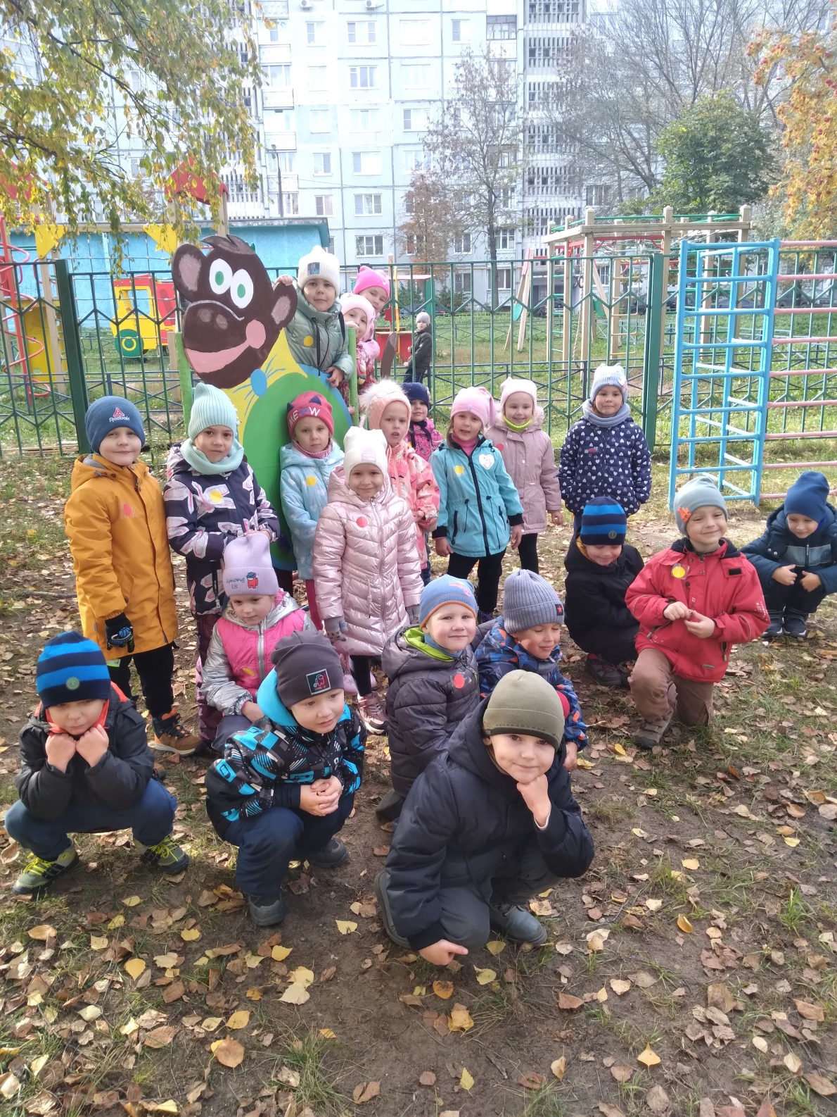

Slide 11
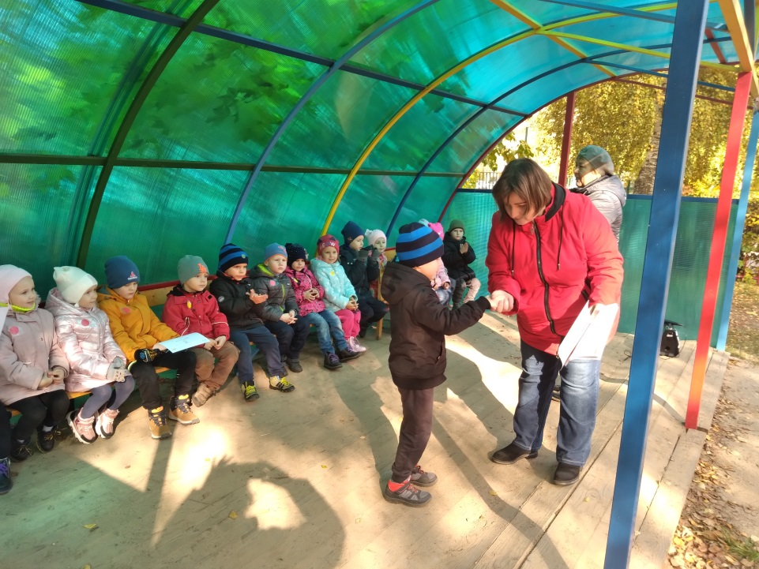
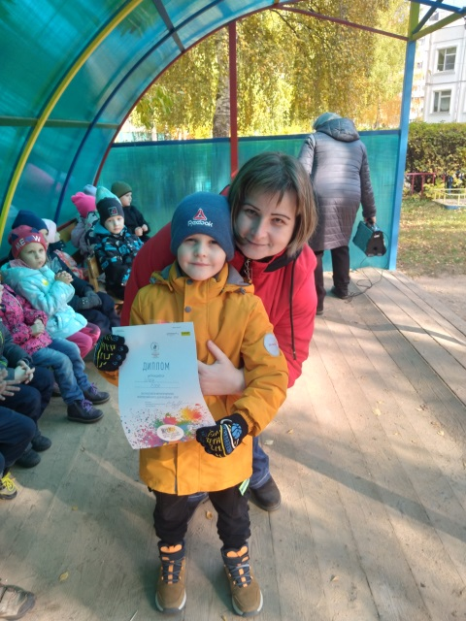
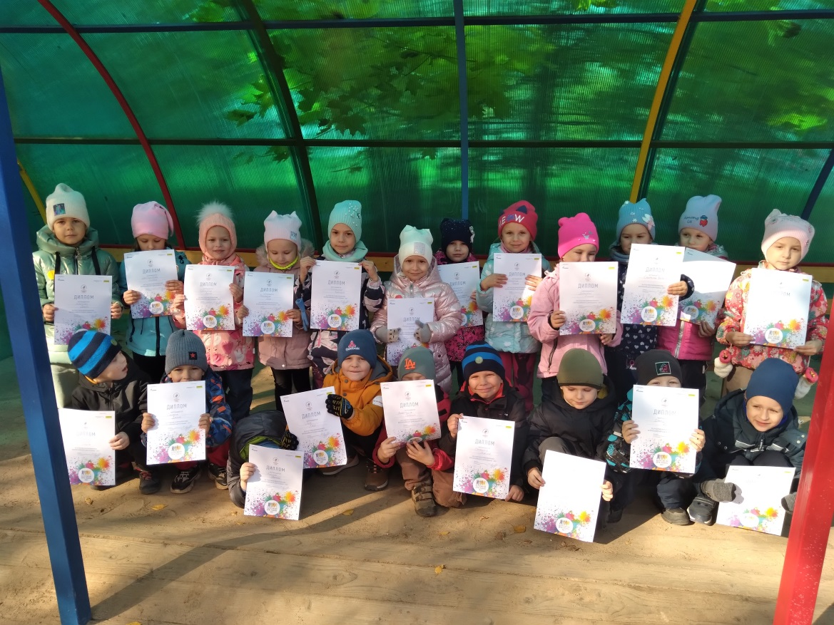
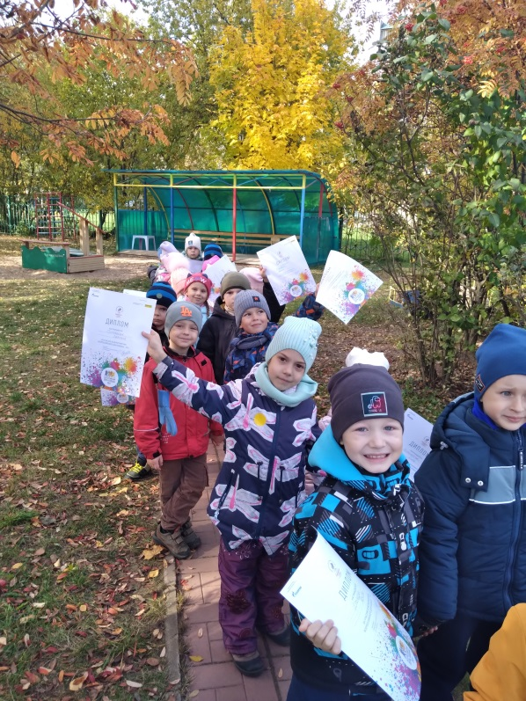

Slide 12
Ходьба - одно из первых движений, которым овладевает ребенок после умения ползать. Ходьба расширяет возможности детей, обогащает их деятельность, стимулирует активность, способствует полноценному физическому развитию. В ходьбе активно участвует весь опорно-двигательный аппарат ребенка, одновременно в работу включается до 56% мышц тела. При соблюдении правильной техники ходьбы значительно укрепляются мышцы туловища, спины и живота, тренируются мелкие мышцы стопы, формируется правильная осанка. Кроме того, при ходьбе тренируются дыхательная и сердечно-сосудистая системы, активнее происходит процесс обмена веществ. Во время ходьбы группой детей воспитывается согласованность движений, организованность, умение ориентироваться на площадке, в разнообразных и часто меняющихся условиях местности.

